Slide 1
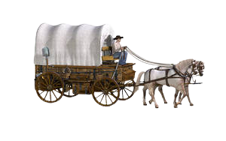
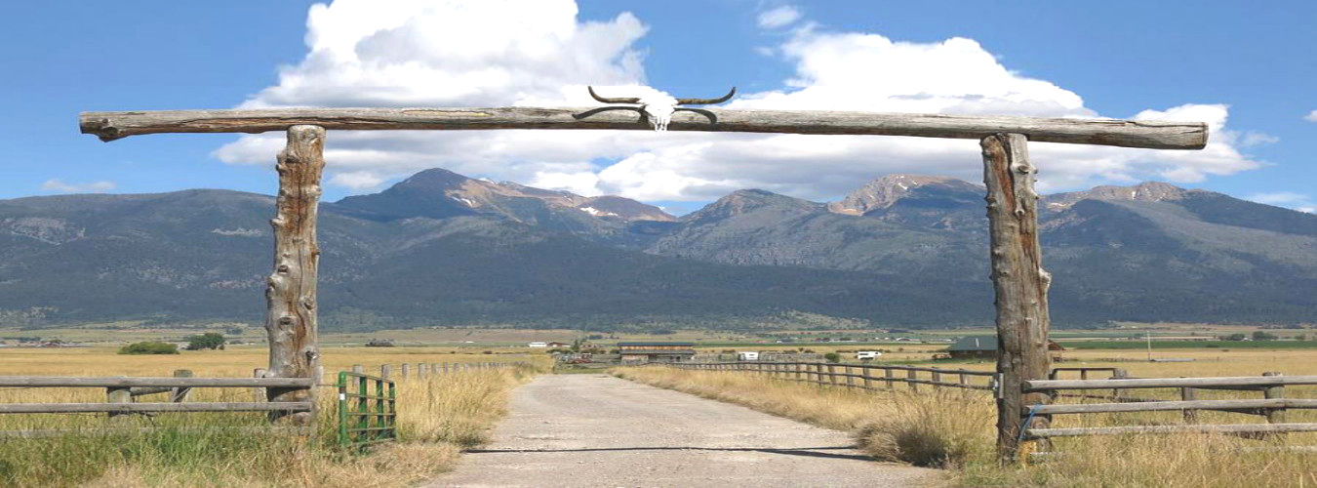
Quelques paysages de l’Ouest américain
Musique « Il était une fois dans l’ouest » d’Ennio Morricone
Création du diaporama © Apex

Slide 2
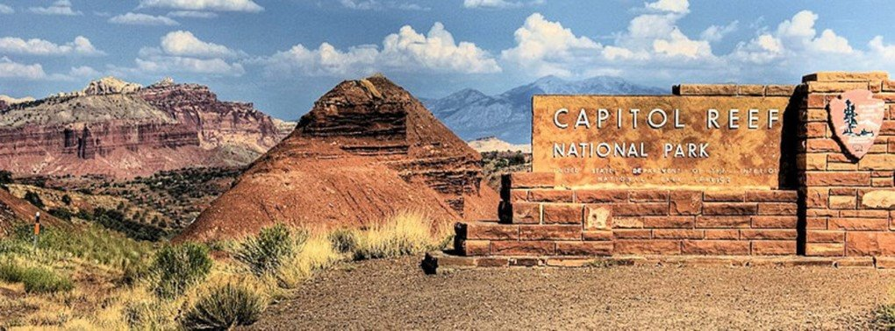
Quelques paysages de l’Ouest américain
Route d'entrée dans le Canyon Fruita
Musique « Il était une fois dans l’ouest » d’Ennio Morricone Création du diaporama © Apex

Slide 3
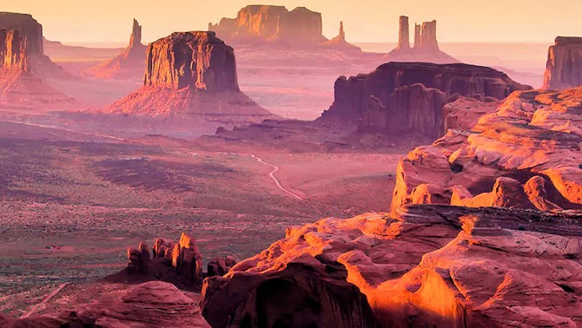
Route d'entrée dans le Canyon Fruita
Le grand Canyon

Slide 4
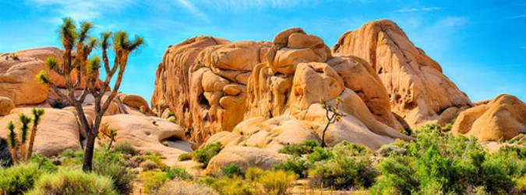
Le grand Canyon
Parc national de Joshua Tree

Slide 5
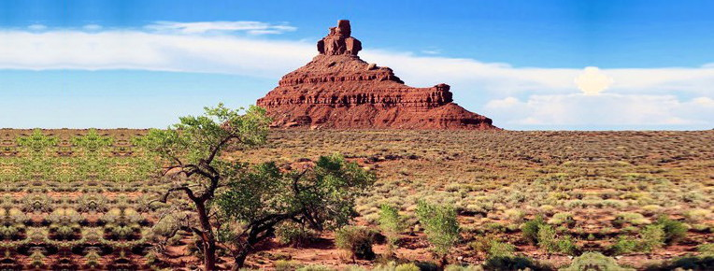
La Butte de Franklin (vallée de Goad)
Parc national de Joshua Tree

Slide 6
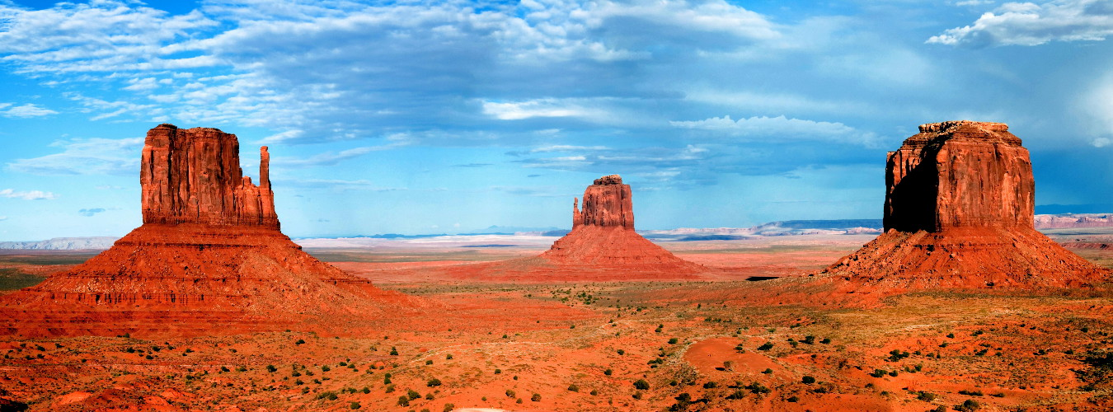
La Butte de Franklin (vallée de Goad)
Monument Valley

Slide 7
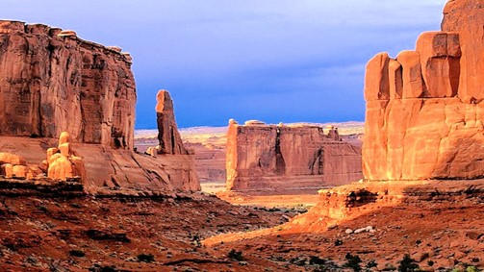
Rocks Buildings, parc national des Arches
Monument Valley

Slide 8
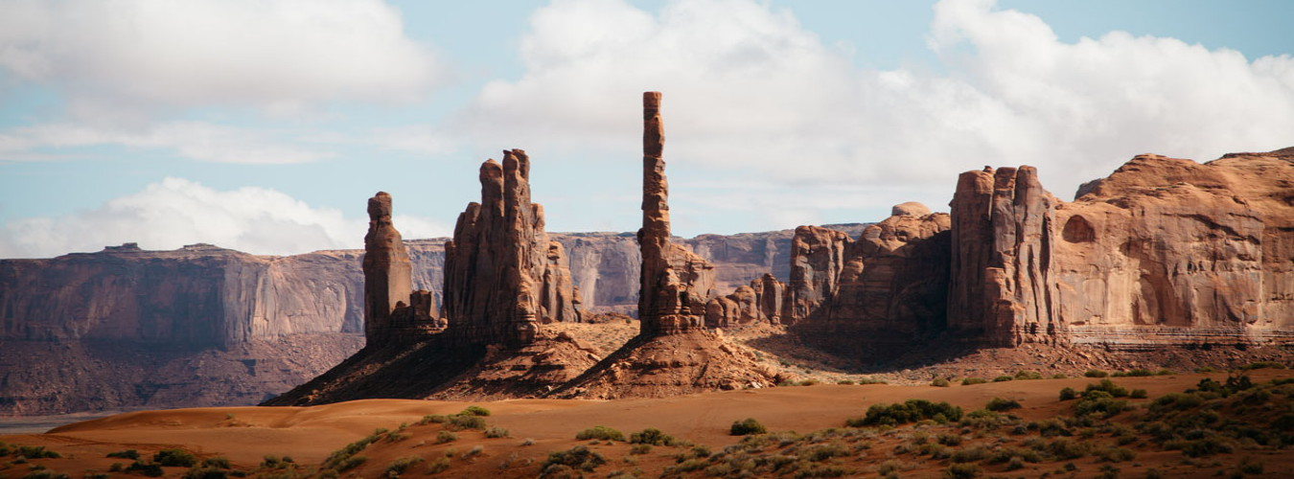
Rocks Buildings, parc national des Arches
Totem Pole (Monument Valley)

Slide 9
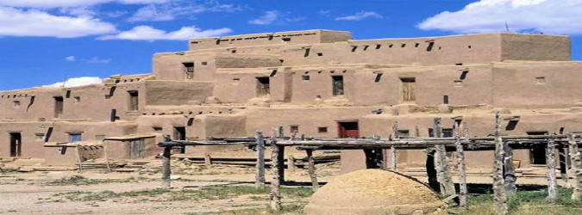
Totem Pole (Monument Valley)
Taos Pueblo

Slide 10
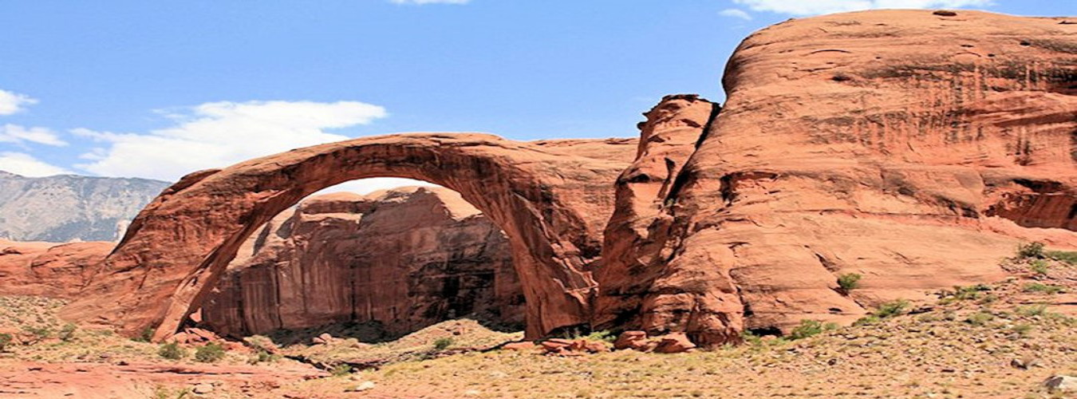
Taos Pueblo
Rainbow Bridge (pont arc an ciel)

Slide 11
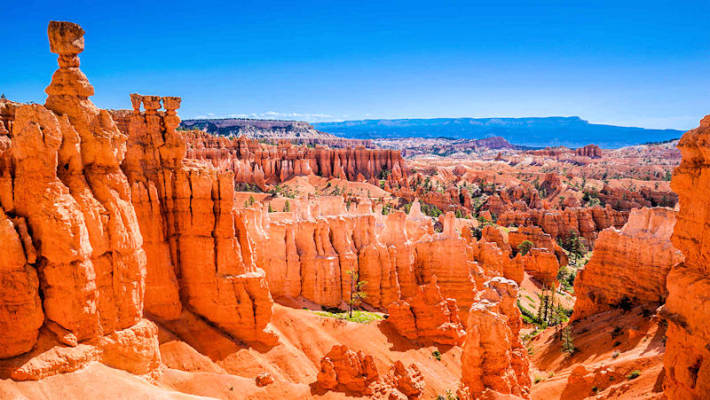
Bryce Canyon (National Park)
Rainbow Bridge (pont arc an ciel)

Slide 12
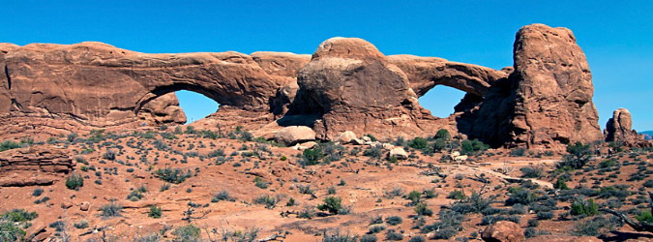
Bryce Canyon (National Park)
Arches du National Park

Slide 13
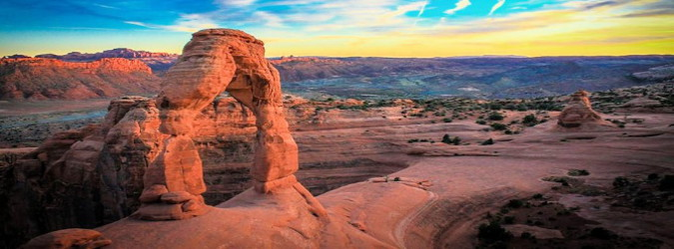
Moab, Arches dans le Canyonland (National Park)
Arches du National Park

Slide 14
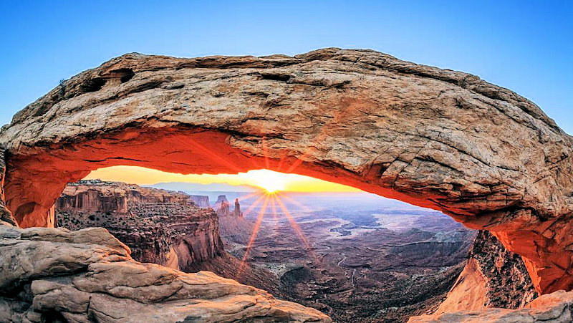
Mesa Arch of Zion dans le Canyonlands (National Park)
Moab, Arches dans le Canyonland (National Park)

Slide 15
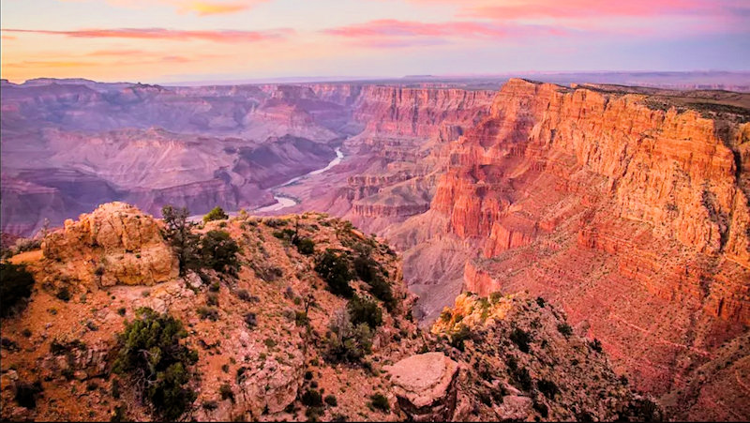
Mesa Arch of Zion dans le Canyonlands (National Park)
Le Grand Canyon

Slide 16
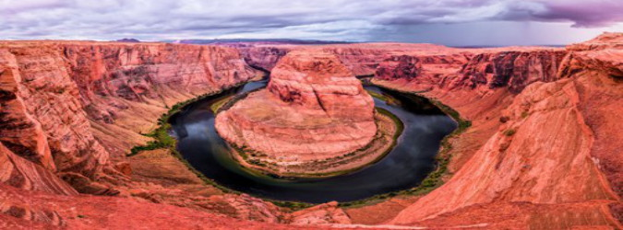
La Rivière Colorado en Fer à Cheval
Le Grand Canyon

Slide 17
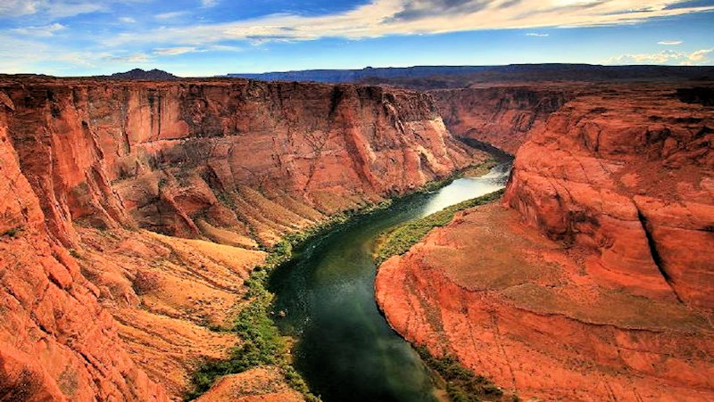
La Rivière Colorado en Fer à Cheval
Le parc national du Grand Canyon

Slide 18
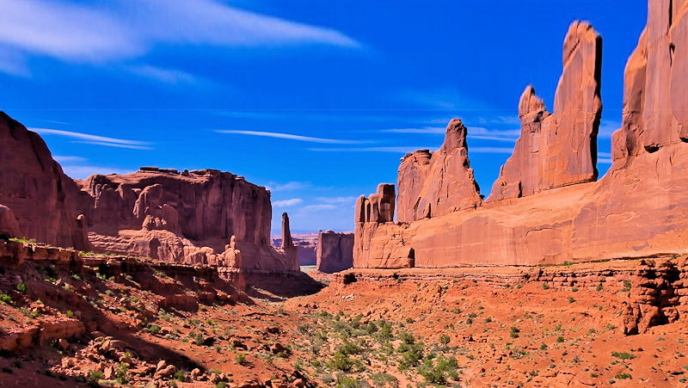
Le parc national du Grand Canyon
Les célèbres Buttes De Monument Valley

Slide 19
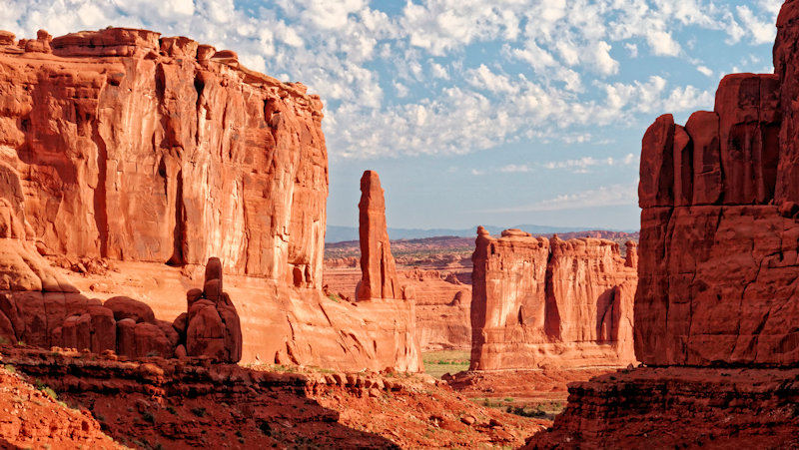
Les célèbres Buttes De Monument Valley
Roches Rouges du désert Moab

Slide 20
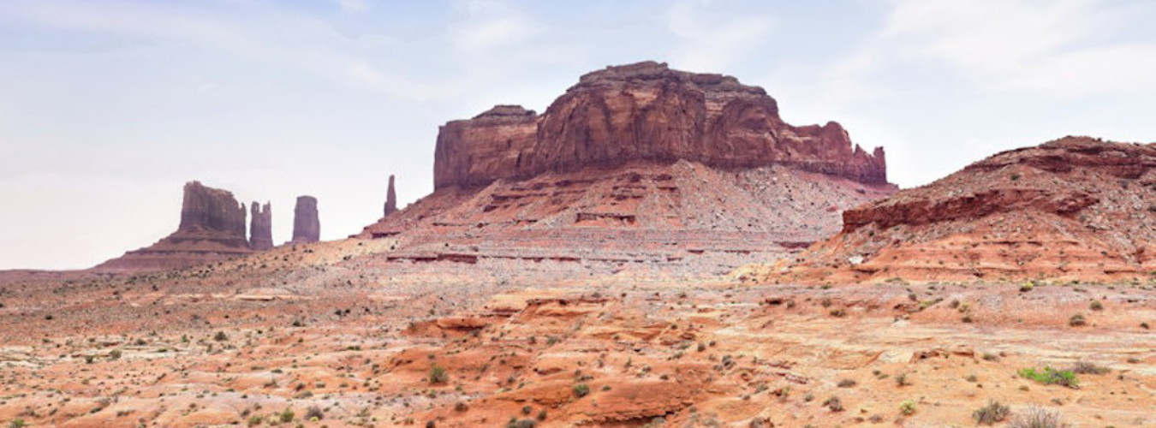
Formations rocheuses Spearhead et Mesa qui marquent l'entrée de Monument Valley
Roches Rouges du désert Moab

Slide 21
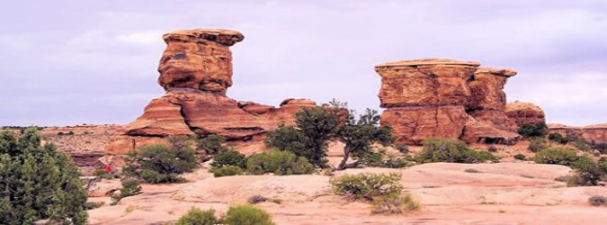
Formations rocheuses Spearhead et Mesa qui marquent l'entrée de Monument Valley
Belvédère du Big Spring Canyon (Parc national de Canyonlands)

Slide 22
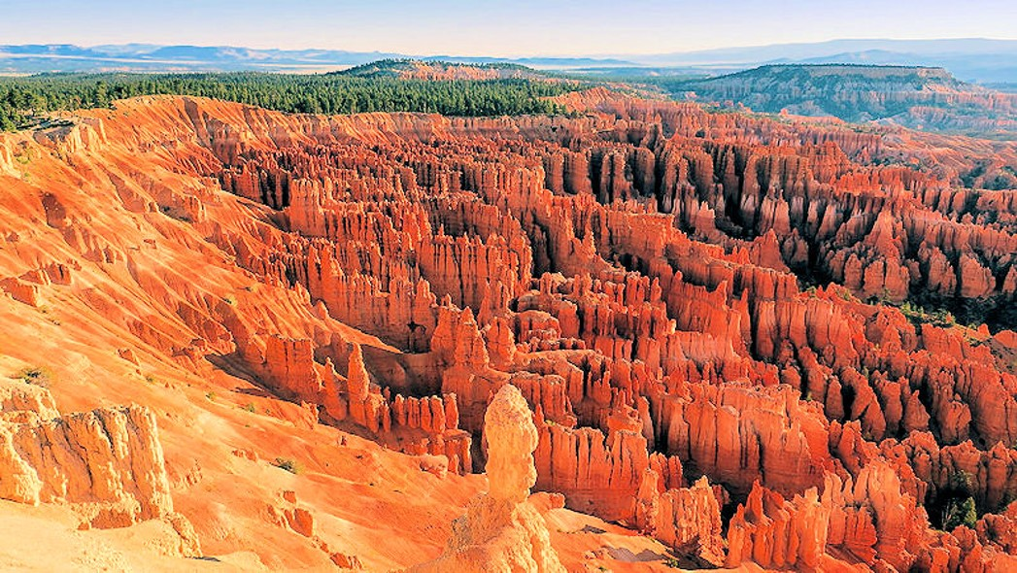
Belvédère du Big Spring Canyon (Parc national de Canyonlands)
Les Cheminées de fées dans le parc national de Bryce Canyon

Slide 23
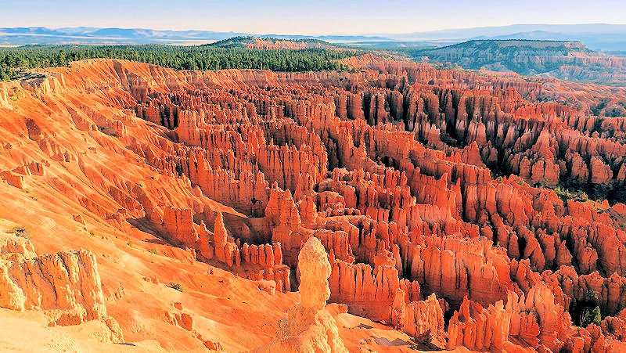
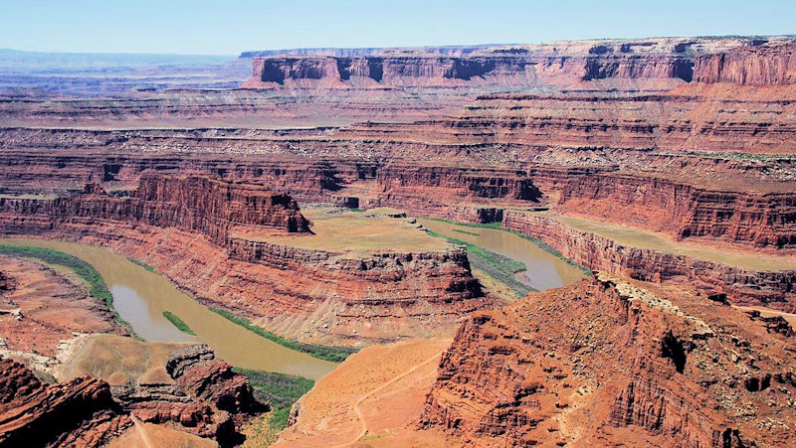
Les Cheminées de fées dans le parc national de Bryce Canyon
Parc d'État de Dead Horse Point

Slide 24
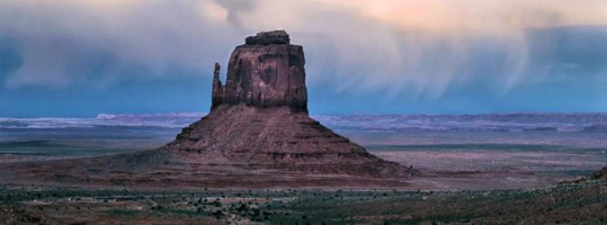
Parc d'État de Dead Horse Point
Les célèbres falaises Mitaines à Monument Valley

Slide 25
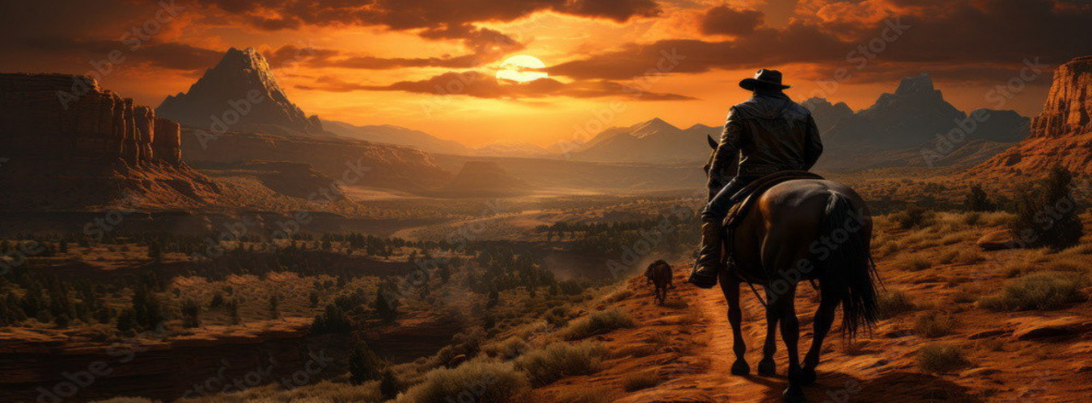
Les célèbres falaises Mitaines à Monument Valley
Cow-boy solitaire à cheval dans un paysage du Midwest

Slide 26




Cow-boy solitaire à cheval dans un paysage du Midwest
F I N
Touche Esc pour quitter

